Slide 1
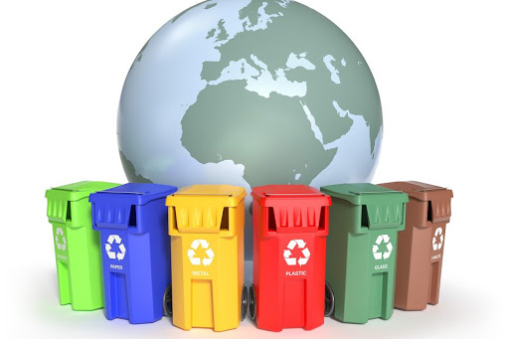
Segregacja Śmieci
Segregując śmieci – ograniczamy tony, które zanieczyściłyby środowisko, co z kolei niesie za sobą zagrożenie dla życia i zdrowia ludzi.

Slide 2
Co można wrzucać do pojemnika i
SZKŁO
TAK: odpadki warzywne i owocowe, skorupki jaj, fusy po kawie, zwiędłe kwiaty oraz rośliny doniczkowe, resztki jedzenia bez mięsa, kości oraz tłuszczów zwierzęcych.
NIE: resztki mięsa, kości oraz tłuszcze zwierzęce, olej jadalny, ziemia i kamienie, odchody zwierząt.
TAK: opakowania szklane, w szczególności puste butelki, słoiki, opakowania po kosmetykach, puste opakowania po lekach.
NIE: szkło stołowe, ceramika, wyroby ze szkła żaroodpornego, szkło okienne, lustra, szyby, żarówki, świetlówki, porcelana.
BIOODPADY

Slide 3
Co można wrzucać do pojemnika i
TAK: przeterminowane leki wraz z opakowaniami oraz termometry rtęciowe oddajemy do wyznaczonych aptek. Listę takich aptek można znaleźć w internecie.
LEKI
BATERIE I AKUMULATORY
TAK: zużyte bateria i akumulatory zanieść do punktu zbiórki baterii i akumulatorów.

Slide 4
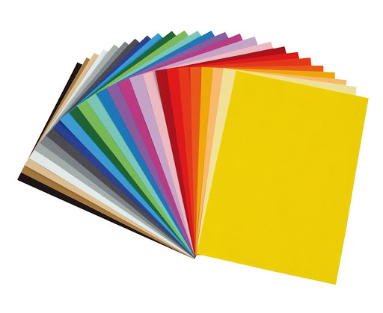
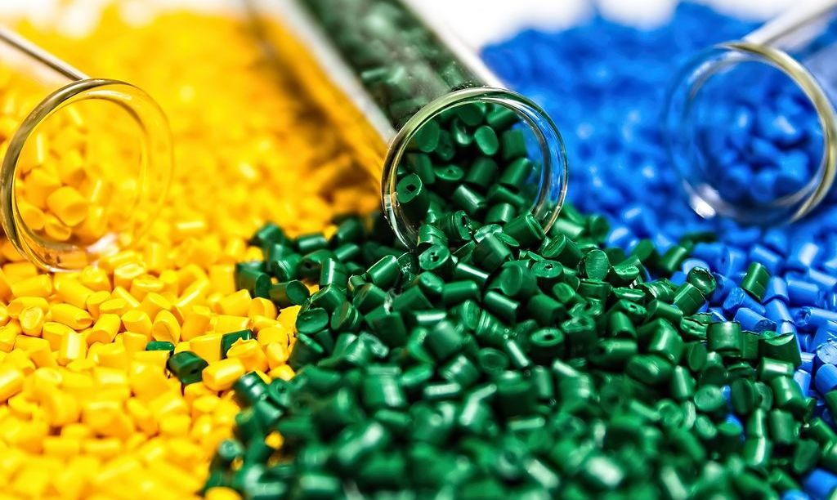
PAPIER
METALE I TWORZYWA SZTUCZNE
TAK: puste, zgniecione butelki plastikowe, zakrętki od butelek i słoików, plastikowe opakowania, torebki, worki foliowe, kartony po sokach i mleku (tzw. tetrapaki), zgniecione puszki po napojach i żywności.
NIE: zużyte baterie i akumulatory, sprzęt elektryczny oraz elektroniczny, puszki i pojemniki po farbach, butelki po olejach samochodowych, opakowania po olejach silnikowych, zatłuszczony pojemniki po żywności.
TAK: czyste opakowania z papieru i tektury, gazety, czasopisma i ulotki, kartony, zeszyty, papier biurowy.
NIE: zatłuszczone opakowania z papieru, zużyte ręczniki papierowe i chusteczki.

Slide 5
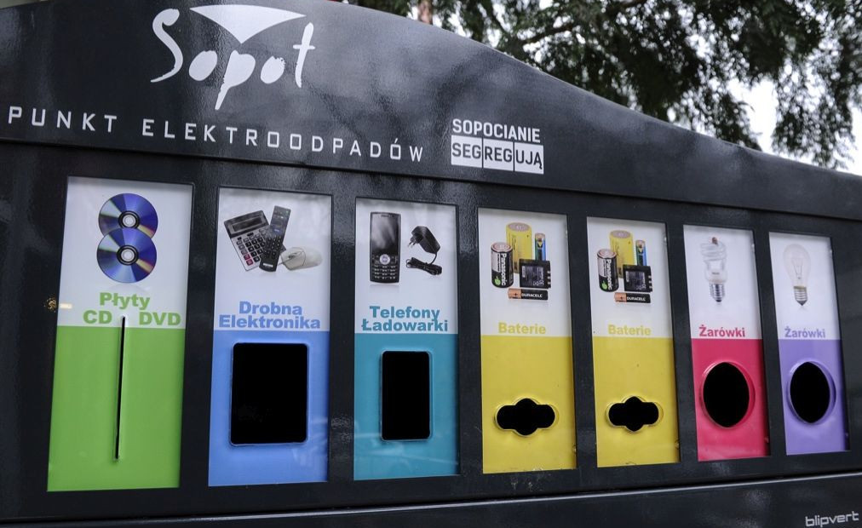
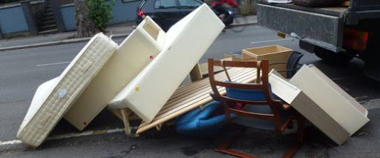
TAK: stare meble (także rozłożone na części) oraz wyroby tapicerskie (np. fotele, wersalki, pufy), materace, zabawki dużych rozmiarów. NIE: sprzęt elektryczny oraz elektroniczny (np.: stare pralki, lodówki), materiały i odpady budowlane, remontowe, wanny, umywalki, grzejniki, muszle toaletowe, ramy okienne, drzwi, niesprasowane, duże kartony, opony samochodowe. Zapytaj swojego administratora, gdzie znajdziesz miejsce przeznaczone do gromadzenia odpadów wielkogabarytowych.
GABARYTY
ELEKTROŚMIECI
TAK: Zużyty sprzęt elektryczny oraz elektroniczny zanieść do punktu zbiórki zużytego elektrycznego i elektronicznego.

Slide 6
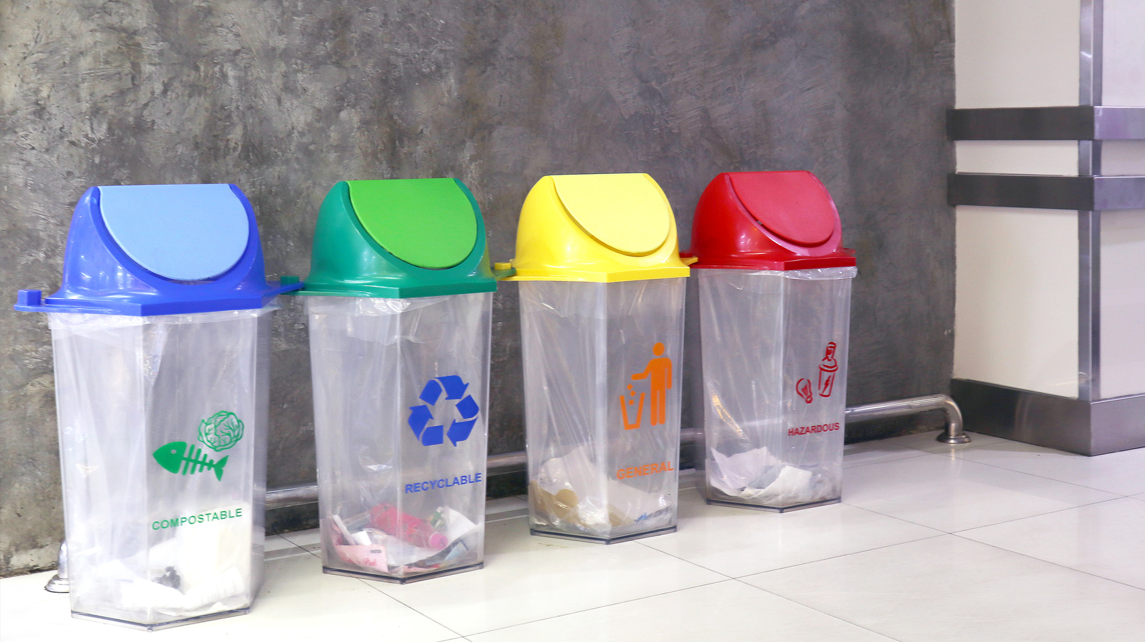
Nie myjemy opakowań, słoików i innych odpadów.
Opróżniamy opakowania z resztek zawartości.
Odrywamy wieczka od pojemników.
Puszki, butelki plastikowe, kartony oraz inne odpady zgniatamy przed wyrzuceniem.
Korki z butelek plastikowych po zgnieceniu ponownie nakręcamy (lekko).
Do BIO nie wyrzucamy mięsa i nabiału, tylko resztki roślinne i skorupki jajek.
Odpady Bio wyrzucamy luzem albo w torbach papierowych lub innych oznaczonych jako ulegające kompostowaniu.
Segregujemy tylko czysty papier, brudny i zatłuszczony trafia do ZMIESZANYCH.

Slide 7
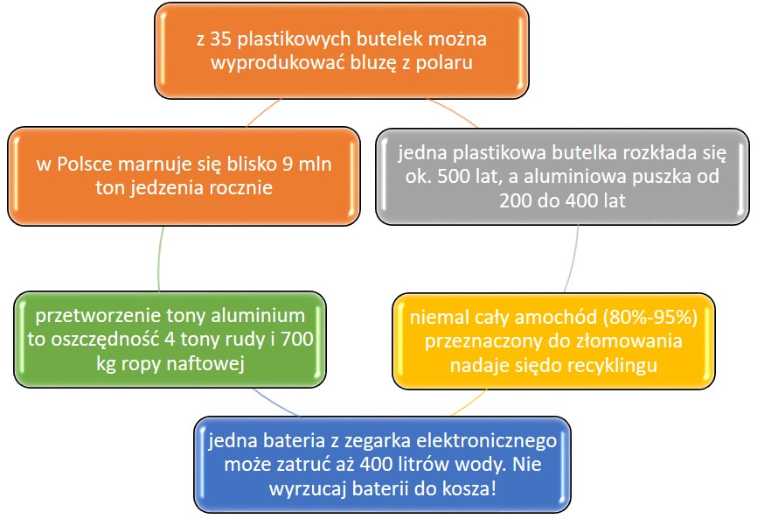
Czy wiesz, że..?

Slide 8
Recykling
Ratuje Nasz Świat

Slide 9
RECYKLING PAPIERU
obecnie makulatura stanowi 32% ogólnej produkcji papieru
z makulatury można wyprodukować:
- zeszyty
- gazety
- kartki na ksero
- koperty
- książki
- kartony
- papier do pakowania
- a nawet obudowy do długopisów i wiele innych

Slide 10
RECYKLING
NIEBEZPIECZNYCH ODPADÓW
na świecie jest wytwarzanych około 400 mln ton niebezpiecznych odpadów
niewłaściwa utylizacja może prowadzić do poważnych zagrożeń dla środowiska:
- poważnego skażenia gleby lub powietrza

Slide 11
TWORZYWA
SZTUCZNE
to powszechnie stosowany materiał, który bardzo dobrze nadaje się do recyklingu
z odzyskanych tworzyw stucznych produkuje się między innymi:
- worki na śmieci
- pudełka plastikowe i kosz
- ekrany akustyczne
- doniczki
- meble ogrodowe

Slide 12
recykling metalu to skuteczny sposób na zminimalizowanie kosztów produkcji nowych wyrobów.
metale można przetworzyć w:
- blachy do produkcji aut
- materiał do produkcji pralek
- puszki do napojów
RECYKLING ​
METALI

Slide 13
​największe ilości odpadów, jakie przetwarzamy, to odpady palne i odzyskane drewno.
odzyskane drewno należy trzymać oddzielnie od innych palnych materiałów. Może zostać podzielone na różne klasy, takie jak czyste drewno, drewno malowane czy kompozyty drewna.
z odzyskanego drewna produkuje się:
- opakowania
- palety
- materiał budowlany
- tarcica
INNE ODPADY PRODUKCYJNE

Slide 14
Sprzęty elektryczne i elektroniczne zawierają wiele metali szlachetnych i innych materiałów, które mogą być ponownie wykorzystane w nowych produktach.
Szacuje się, że rocznie w całej Unii powstaje średnio prawie 9,5 mln ton elektroodpadów, z tego ok. 3,6 mln ton jest zbieranych i poddawanych recyklingowi.
SPRZET ELEKTRONICZNY

Slide 15
Źródła:​
https://lekaro.pl
http://ozoopole.pzd.pl
https://segregujna5.um.warszawa.pl
https://www.euro-recykling.pl
https://www.stenarecycling.pl
https://www.front-music.pl

Slide 16
Przygotowali:
Dziękujemy za uwagę
Maciej Kaleta
Mateusz Głąb
Oliwer Zieliński
Bartosz Woźniczka
Klasa VI d

